Slide 1
МКОУ «Першинская СОШ»
Классный час
Тема
«Хочу-могу-надо!»
Подготовила С.В. Сахарова
классный руководитель 8 класса

Slide 2
Профессия
Специальность
Квалификация
Должность

Slide 3
Профессия– это трудовая деятельность человека, которая даёт ему средства к существованию и развитию
Специальность - вид занятий в рамках одной профессии
Квалификация – это уровень профессионального мастерства
Должность– это место, занимаемое человеком в организации

Slide 4
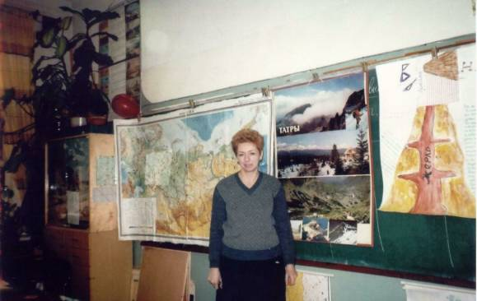
Учитель географии высшей категории, заместитель директора по ВР

Slide 5
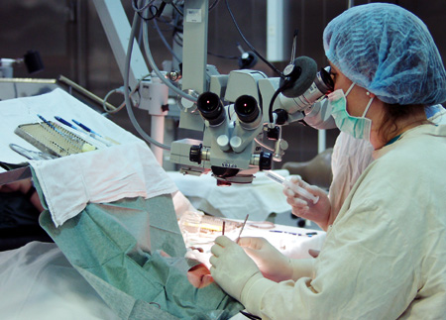
Врач 3-й категории, хирург, заведующий отделением 5-ой городской больницы

Slide 6
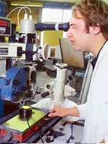
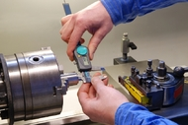
Инженер – механик,
старший специалист, мастер инструментального цеха

Slide 7
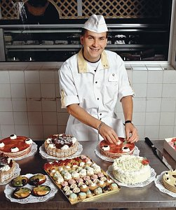
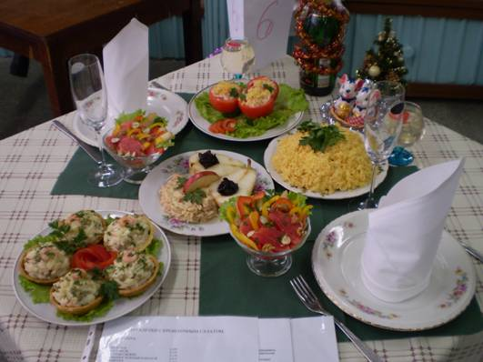
Повар - кондитер 3 – го разряда, заведующий столовой

Slide 8
Рынок труда -
это сфера формирования спроса и предложения на рабочую силу. Через него осуществляется продажа рабочей силы на определенный срок

Slide 9
Первая группа – «Самые модные профессии»
Вторая группа - «Самые забытые профессии»
Третья группа – «Профессии, которые всегда нужны»
Четвёртая группа – «Самые отважные профессии»

Slide 10
Хочу – это всё, что мне нравиться к чему лежит душа
Могу – это всё, что мне по силам, по способностям
Надо – это всё, что нужно для общества, страны

Slide 11
Спасибо за внимание!

